Slide 1
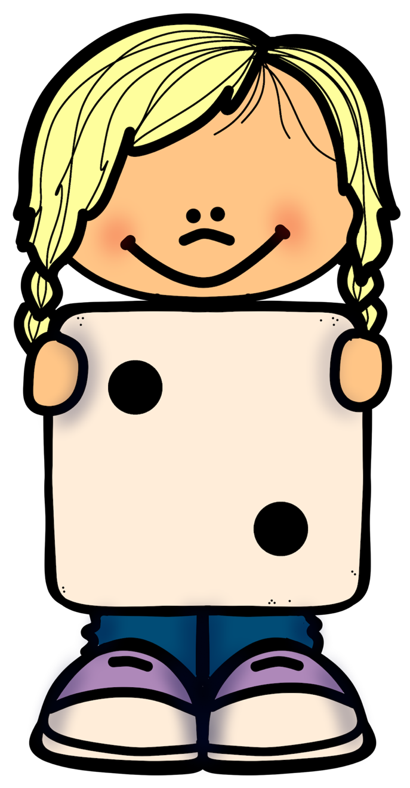
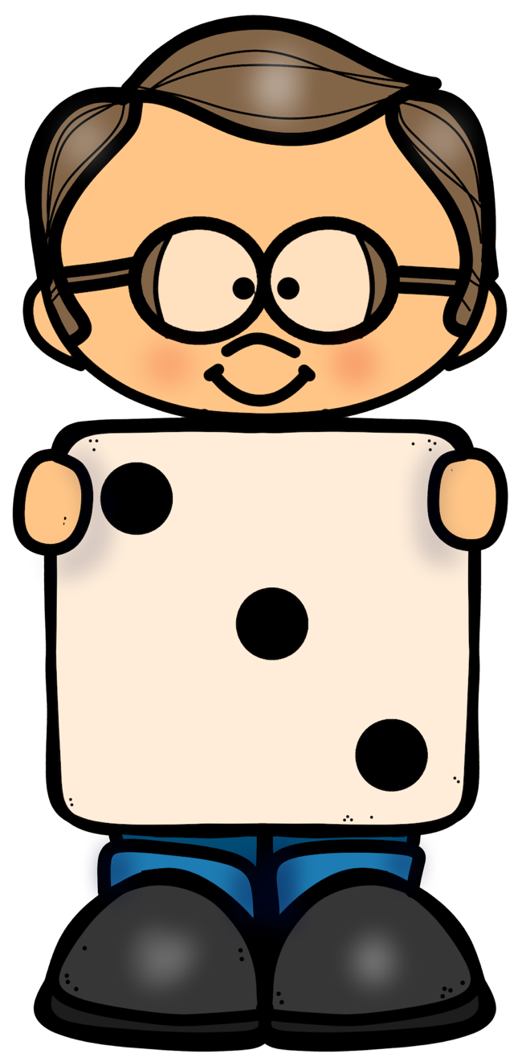
Crea tú propia historia
 | PERSONAJE | ESCENARIO | SITUACIÓN
 | UN RARO EXTRATERRESTE | UN LEJANO BOSQUE | GANA UN CON CONCURSO
 | UN GATO CON SOMBRERO | UN PLANETA MISTERIOSOS | SE VAN DE EXCURSIÓN
 | UNA PANDILLA DE AMIGOS | UNA ISLA DESHABITADA | ENCUENTRAN UN TESORO
 | UN TIGRE MIEDOSO | UNA CASA ENCANTADA | SE PIERDE POR LA NOCHE
 | UN NIÑO MUY INTELIGENTE | UN CASTILLO EN LO ALTO DE UNA MONTAÑA | DESCUBREN UN VEHÍCULO MÁGICO
 | UN CAMIÓN QUE SABÍA HABLAR | UN PARQUE DE ATRACCIONES | ESTÁN EN MEDIO DE UNA TORMENTA

Slide 2
Crea tú propia historia
 | PROTAGONISTA | LUGAR | ACCIÓN | OBJETO
 | JOVEN MAGO | LA LUNA | SORPRESA | UN MÓVIL
 | SOLDADO MIEDOSO | UN DESIERTO | ROBO | UNA CAPA INVISIBLE
 | PIRATA LOCO | EN LA MONTAÑA | CASTIGO | UN COCHE VOLADOR
 | EXTRATERRESTE CABREADO | UNA ISLA LEJANA | AMOR | UNAS ZAPATILLAS VELOCES
 | GIGANTE CON TRES OJOS | UNA NAVE ESPACIAL | SUSTO | UN BARCO DE VELAS

